Slide 1
Figli a carico, riordinare e potenziare le misure a sostegno
Disegno di Legge Delega al Governo d’iniziativa dei Senatori Lepri e altri

Slide 2
I limiti
Frammentazione delle misure
Complessità nell’applicazione
Grave iniquità
Bassa dotazione a confronto con gli altri Paesi europei

Slide 3
Frammentazione, complessità e iniquità delle misure
Assegni al nucleo familiare
Legati alla sussistenza di un rapporto di lavoro dipendente o parasubordinato
6,5 miliardi
Detrazioni per minori a carico
Legati alla capienza fiscale
10,5 miliardi
Assegno ai nuclei con tre figli minori
0,8 miliardi
Anche disoccupati, persone con occupazione non dipendente o senza reddito hanno o vorrebbero figli. Ma la legge oggi non li aiuta
Fonte: IRS 2011

Slide 4
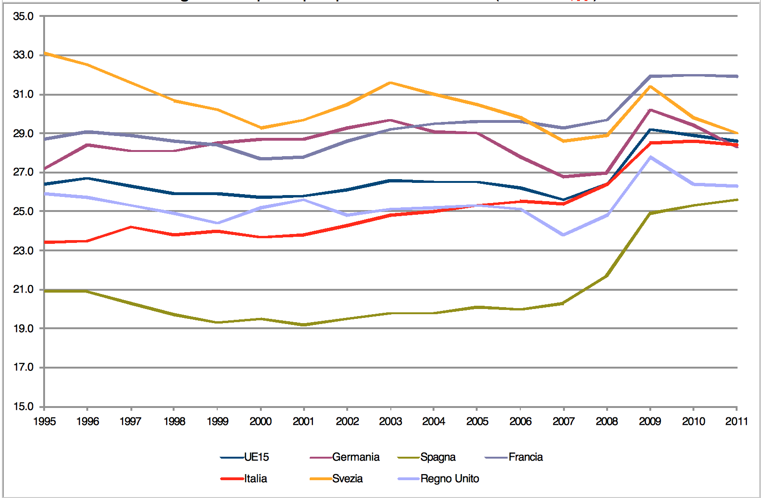
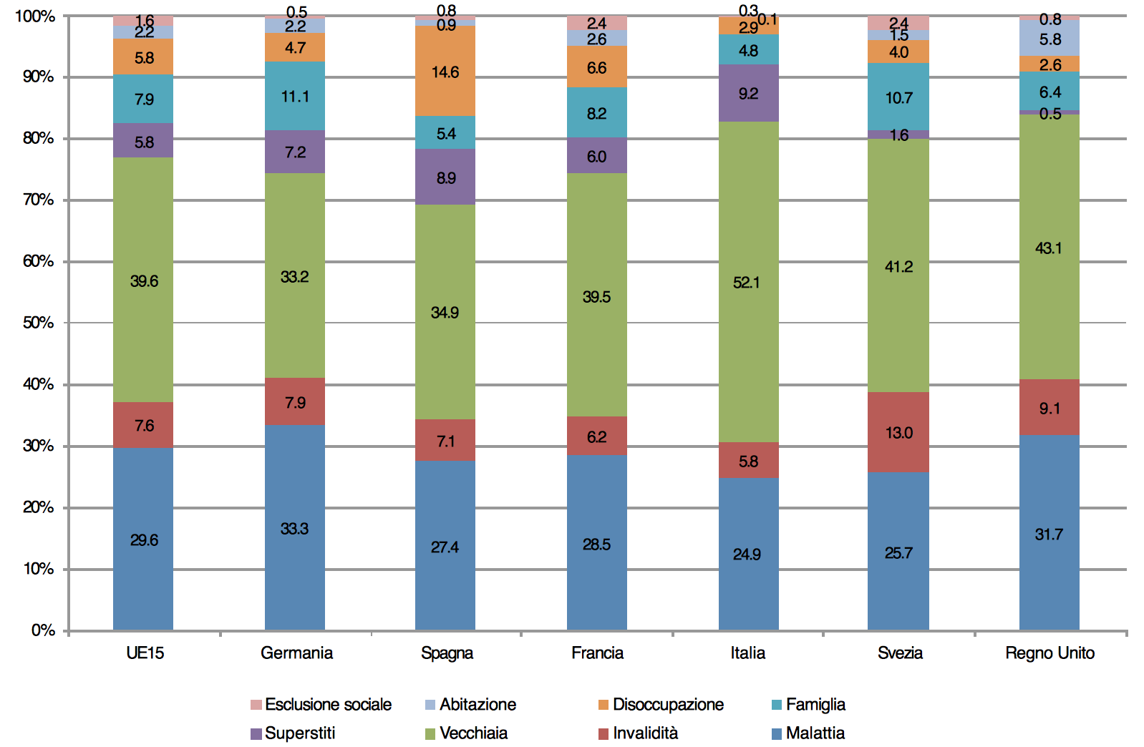
Bassa dotazione a confronto con gli altri Paesi
A fronte di una spesa sociale in fondo non troppo distante da altri Paesi europei…
… vi è uno sbilanciamento evidente nella protezione verso la vecchiaia e una scopertura altrettanto marcata rispetto alle misure a vantaggio delle famiglie. Se ci si concentra sulle misure connesse alla genitorialità, secondo Gori 2011 la spesa è pari al 1,3% del PIL contro il 2,1% di media UE
Eurostat 2011

Slide 5
L’Italia è agli ultimi posti per tassi di natalità.
Non solo, ma anche per queste ragioni

Slide 6
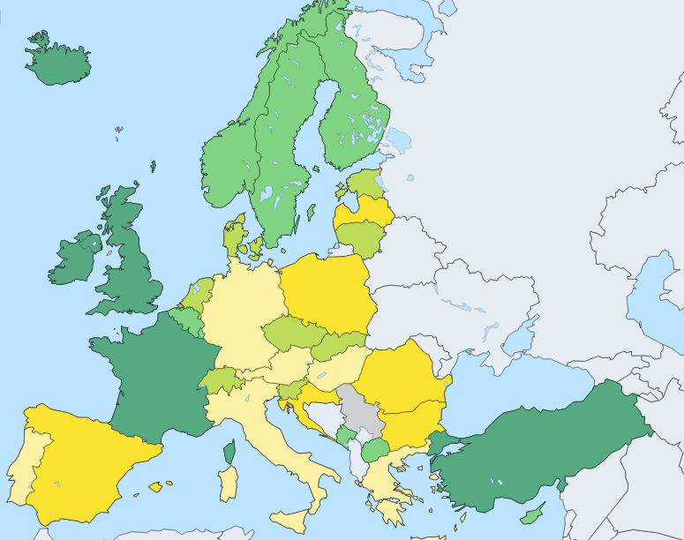
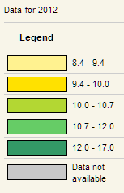
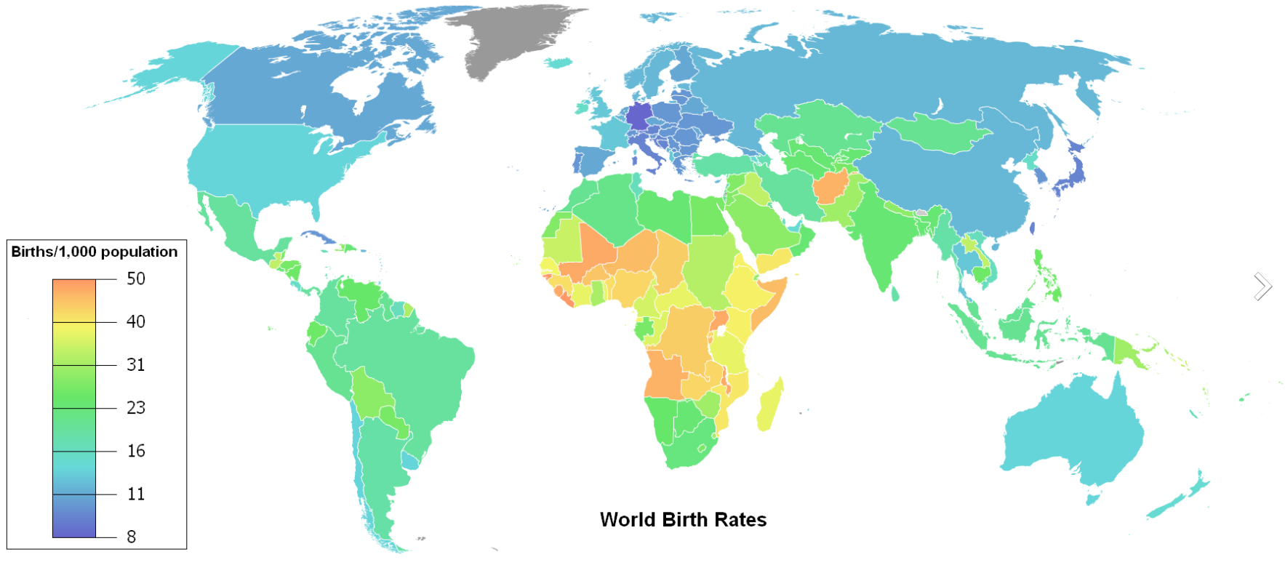
Tasso di natalità
Il tasso di natalità (nuovi nati nell’anno per 1000 abitanti), già basso in questa parte di mondo, è in Italia particolarmente contenuto
Fonte: Eurostat
Fonte: Population Reference Bureau

Slide 7
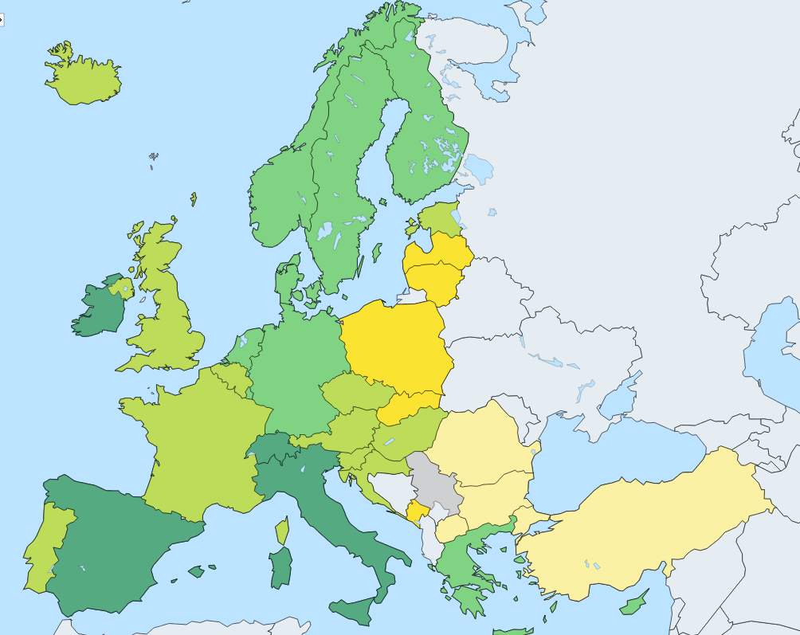
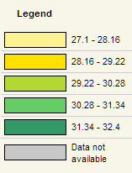
L’età media in cui si hanno figli è particolarmente alta…
Fonte: Eurostat

Slide 8
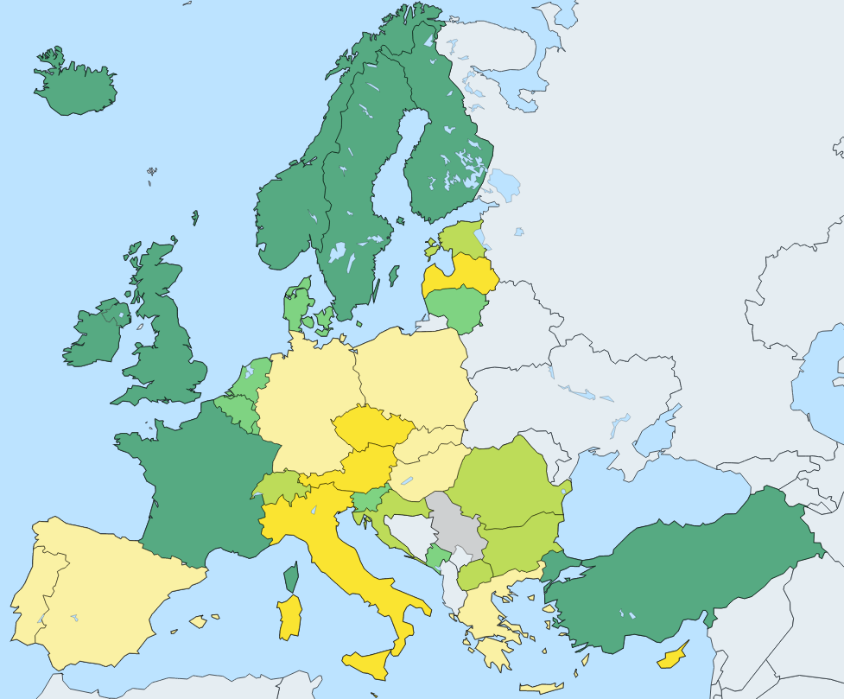
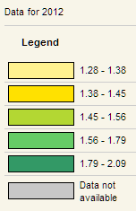
Numero di figli per donna
E il numero di figli per donna è abbastanza basso, e comunque ampiamente inferiore al valore che garantisce una stabilità della popolazione in assenza di flussi migratori
Fonte: Eurostat

Slide 9
E se si fanno figli si diventa poveri
Istat documenta come la presenza di figli minori, soprattutto se più di uno, faccia schizzare verso l’alto la quota di famiglie in condizione di povertà relativa
Media
4,9
6,2
6,4
7,1
23,3
26,2
11,1
12,7
Fonte: Istat

Slide 10
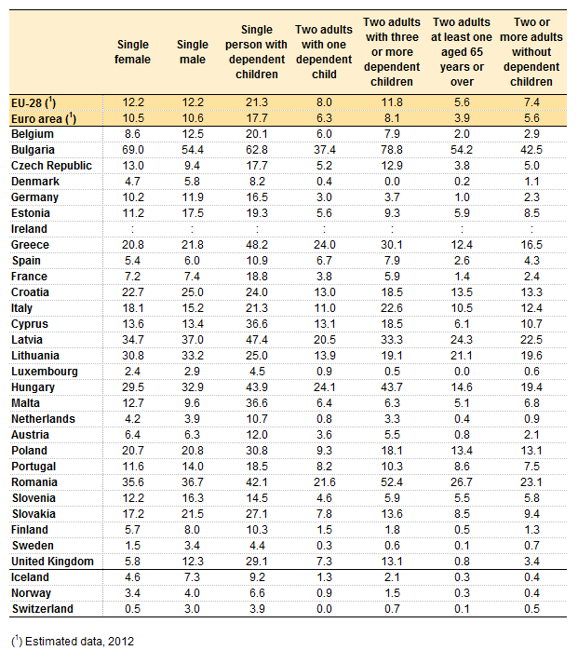
Avere tre figli è in Italia un fattore che porta alla deprivazione materiale in misura assai maggiore rispetto ad altri Paesi europei, segno che il sistema di protezione sociale su questo fronte non è adeguato
Un quinto delle famiglie italiane con tre figli non riesce a soddisfare bisogni fondamentali come pasti adeguati, riscaldamento in inverno, pagamento dell’affitto, una settimana di ferie all’anno, ecc.
Fonte: Eurostat

Slide 11
L’obiettivo è:
Assicurare il diritto ad avere figli, rimuovendo gli ostacoli di ordine economico ed eliminando le iniquità
Allineare l’Italia alle migliori esperienze europee

Slide 12
La proposta
Un’unica misura universalistica per tutti e per ogni figlio a carico
Eliminazione delle attuali principali misure
Mantenimento delle misure per il coniuge a carico, per gli altri familiari e per particolari condizioni dei minori
Progressiva selettività della misura a partire da un reddito ISEE di 50 mila fino a 70 mila euro
Innalzamento della soglia ISEE per ogni ulteriore figlio a carico nella misura di 5 mila euro
Dotazione aumentata di 2 miliardi nel primo anno e di 4 nel secondo successivi all’approvazione

